Slide 1
“CÁLCULO Y DISEÑO DEL SISTEMA DE ALCANTARILLADO Y AGUA POTABLE PARA LA LOTIZACIÓN FINCA MUNICIPAL, EN EL CANTÓN EL CHACO, PROVINCIA DE NAPO”
Autores:
Fabián Pesantez Izquierdo
Byron Celi Suárez
Tema:
Tesis previa a la obtención del titulo de: Ingeniero Civil
Notes:
Este Esta presentación, que se recomienda ver en modo de presentación, muestra las nuevas funciones de PowerPoint. Estas diapositivas están diseñadas para ofrecerle excelentes ideas para las presentaciones que creará en PowerPoint 2010.
Para obtener más plantillas de muestra, haga clic en la pestaña Archivo y después, en la ficha Nuevo, haga clic en Plantillas de muestra.

Slide 2
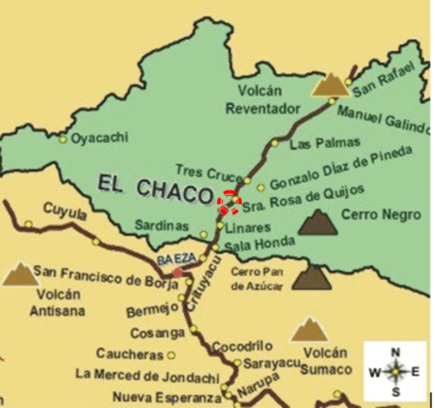
¿¿ EL CHACO ??
Ubicación y características del sitio:
El Cantón El Chaco, posee una superficie 3,528.50 Km2, se encuentra ubicado al norte de la provincia de Napo en la región amazónica, a unos 120 Km de Quito.
La división política:
Gonzalo Díaz de Pineda, Linares, Santa Rosa, Oyacachi, Sardinas y El Chaco como cabecera cantonal.
La Urbanización “Marcial Oña” se encuentra ubicada al sur-oeste de la ciudad de Santa Rosa; al lado izquierdo de la vía Quito-Lago Agrio.

Slide 3
Introducción:
El Cantón EL CHACO no cuenta con los recursos necesarios que cuentan otros municipios, es un cantón en vías de desarrollo,
en el poco tiempo de fundado se ha podido apreciar que los servicios básicos de este sector son deficientes y no abastecen las necesidades de sus habitantes, con la finalidad de potenciar el desarrollo
la Ilustre Municipalidad de “El Chaco” ha elaborado un plan estratégico para el desarrollo de su ciudad para los próximos 20 años en el cual incluye vivienda, salud, áreas recreativas etc.
Pero en el área urbana necesitan estudios de servicios básicos en este caso de alcantarillado y agua potable por tanto se ha decidido crear varios focos residenciales que puedan subsanar la creciente necesidad de expansión.
aprobó la propuesta para la creación de la urbanización de carácter social “MARCIAL OÑA”. La mencionada urbanización se crea para cubrir en parte el déficit de vivienda para familias de escasos recursos económicos.
El presente documento contiene una descripción detallada de los estudios y diseños que se realizan para dotar a la lotización “MARCIAL OÑA”, con los servicios de agua potable y alcantarillado sanitario y pluvial.
EN VIAS DE DESARROLLLO
Déficit de en vivienda.
Servicios básicos deficientes.
Bajo nivel de ingresos.
CANTÓN EL CHACO
PLAN ESTRATEGICO
La Municipalidad elabora un plan para impulsar el desarrollo para los próximos 20 años:
Vivienda.
Saneamiento.
Salud.
Áreas recreativas.
URB. FINCA MUNICIPAL ¨MARCIAL OÑA¨
Urbanización de carácter social para cubrir el déficit de vivienda:
310 viviendas.
Capacidad máxima 1550 hab.
Áreas de recreación.
Áreas comunales.

Slide 4
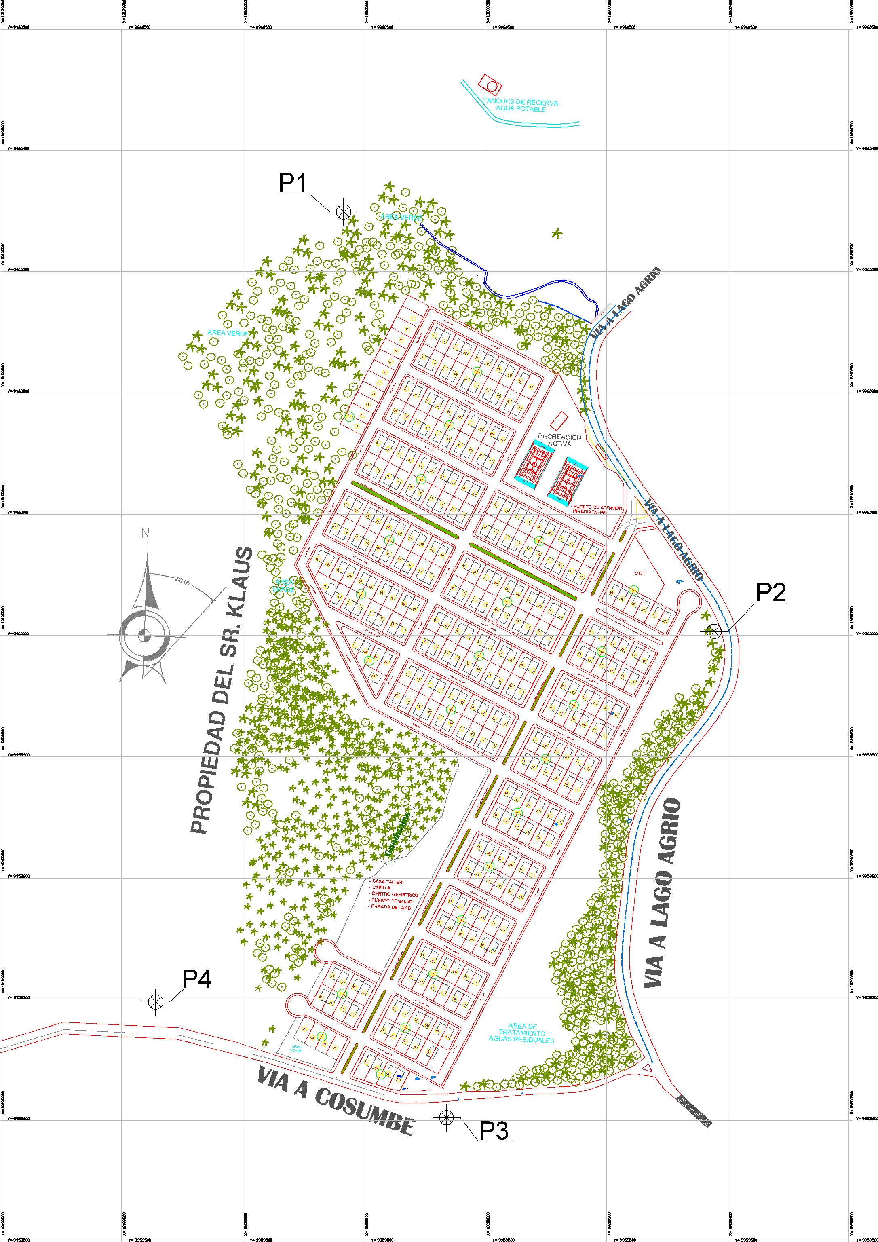
Distribución urbanística de la urbanización:
URBANIZACIÓN MARCIAL OÑA
310 lotes de 200m²
Área comunal
0,53 Ha
Planta de tratamiento de agua potable
RÍO OYACACHI
Área de tratamiento
Aguas Residuales
Recreación Activa
y pasiva

Slide 5
Zonificación:
URBANIZACIÓN MARCIAL OÑA

Slide 6
QUE HACE FALTA ? ?
SURGE LA NECESIDAD DE DOTÁR A LA LOTIZACIÓN CON LOS SERVICIOS BÁSICOS COMO :
ELECTRICIDAD.
AGUA POTABLE.
RECOLECCIÓN DE AGUAS RESIDUALES.
RECOLECCIÓN DE AGUAS LLUVIAS.
RECOLECCIÓN DE DESECHOS SÓLIDOS.
URBANIZACIÓN MARCIAL OÑA

Slide 7
PERIODO DE DISEÑO:
El Cantón EL CHACO no cuenta con los recursos necesarios que cuentan otros municipios, es un cantón en vías de desarrollo,
en el poco tiempo de fundado se ha podido apreciar que los servicios básicos de este sector son deficientes y no abastecen las necesidades de sus habitantes, con la finalidad de potenciar el desarrollo
la Ilustre Municipalidad de “El Chaco” ha elaborado un plan estratégico para el desarrollo de su ciudad para los próximos 20 años en el cual incluye vivienda, salud, áreas recreativas etc.
Pero en el área urbana necesitan estudios de servicios básicos en este caso de alcantarillado y agua potable por tanto se ha decidido crear varios focos residenciales que puedan subsanar la creciente necesidad de expansión.
aprobó la propuesta para la creación de la urbanización de carácter social “MARCIAL OÑA”. La mencionada urbanización se crea para cubrir en parte el déficit de vivienda para familias de escasos recursos económicos.
El presente documento contiene una descripción detallada de los estudios y diseños que se realizan para dotar a la lotización “MARCIAL OÑA”, con los servicios de agua potable y alcantarillado sanitario y pluvial.
Tendencia de crecimiento poblacional
Vida útil de las instalaciones
Capacidad económica
PERIODO DE DISEÑO
Tiempo para el cual el sistema funcionará en forma eficiente

Slide 8
PERIODO DE DISEÑO:
El Cantón EL CHACO no cuenta con los recursos necesarios que cuentan otros municipios, es un cantón en vías de desarrollo,
en el poco tiempo de fundado se ha podido apreciar que los servicios básicos de este sector son deficientes y no abastecen las necesidades de sus habitantes, con la finalidad de potenciar el desarrollo
la Ilustre Municipalidad de “El Chaco” ha elaborado un plan estratégico para el desarrollo de su ciudad para los próximos 20 años en el cual incluye vivienda, salud, áreas recreativas etc.
Pero en el área urbana necesitan estudios de servicios básicos en este caso de alcantarillado y agua potable por tanto se ha decidido crear varios focos residenciales que puedan subsanar la creciente necesidad de expansión.
aprobó la propuesta para la creación de la urbanización de carácter social “MARCIAL OÑA”. La mencionada urbanización se crea para cubrir en parte el déficit de vivienda para familias de escasos recursos económicos.
El presente documento contiene una descripción detallada de los estudios y diseños que se realizan para dotar a la lotización “MARCIAL OÑA”, con los servicios de agua potable y alcantarillado sanitario y pluvial.
VIDA ÚTIL EN AÑOS DE LOS ELEMENTOS DE UN SISTEMA DE AGUA POTABLE
Obras de captación | De 25 a 50
Diques grandes y túneles | De 50 a 100
Pozos profundos | De 10 a 25
Líneas de conducción en acero o hierro dúctil | De 40 a 50
Líneas de conducción en asbesto cemento o PVC | De 20 a 30
Plantas de tratamiento | De 30 a 40
Tanques de almacenamiento o distribución | De 30 a 40
Redes de distribución de acero o hierro dúctil | De 40 a 50
Redes de distribución de asbesto cemento o PVC | De 20 a 25
Otros materiales y equipos según especificaciones de fabricante | Variable
Redes de distribución de asbesto cemento o PVC | De 20 a 25

Slide 9
ANALISIS POBLACIONAL
PARA DETERMINAR LA POBLACIÓN DE DISEÑO SE HAN CONSIDERADO LOS SIGUIENTES
ASPECTOS :
- Viviendas unifamiliares
Ordenanzas municipales - Uso exclusivamente para vivienda y comercios pequeños
- No se permitirá subdivisión de lotes
- Tasa de crecimiento anual de 2,90%
Estadísticas INEC
- Promedio de habitantes por vivienda 4,8 ≈ 5
- Cantidad total de personas que habitarán la urbanización
Población de Saturación cuando haya alcanzado su máximo desarrollo, es decir su
capacidad máxima.
- La primera fase deconstrucción de las viviendas por el MIDUVI
Planificación contempla 165 casas en el primer año de construcción lo que
nos da una población inicial de 825 personas.
URBANIZACIÓN MARCIAL OÑA

Slide 10
ANALISIS POBLACIONAL
URBANIZACIÓN MARCIAL OÑA
Inicio del periodo de diseño
Final del periodo de diseño

Slide 11
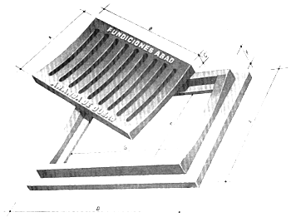
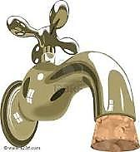
Componentes diseñados:
1
2
3
Agua Potable
Alcantarillado
Sanitario
Alcantarillado Pluvial

Slide 12
SISTEMA DE DISTRIBUCIÓN DE AGUA POTABLE
1
Red de distribución de agua potable, tanque de reserva y conducción.

Slide 14
SISTEMA DE ALCANTARILLADO SANITARIO
2
Sistema de recolección de aguas servidas, y planta de tratamiento.

Slide 15
Tipo de alcantarillado diseñado…
SEPARADO: Dos redes de tuberías independientes, uno para residuos servidos domésticos (alcantarillado sanitario) y otro para transportar las aguas lluvias.
SANITARIO
PLUVIAL
COMBINADO: Transporta tanto las aguas servidas como las aguas lluvias por la misma red de tuberías.
COMBINADO
SANITARIO
MIXTO: combinación de los dos anteriores dentro de una misma área urbana; esto es, una zona tiene alcantarillado separado y otra, combinado.
COMBINADO
PLUVIAL

